Slide 1

LTTA 2 - Krakow, Poljska
31. 01. - 04. 02. 2022.
Sanja Dömötörffy, dipl. oec.
Blankica Odak, dipl. oec

Slide 2

DIGI4Teach
Erasmus+ projekt
U okviru projektnih zadataka, sudjelovali smo na
Short term joint staff training- Trade and International Business LTTA C2
Project no. 2020-1-HR01-KA202-077771

Slide 3
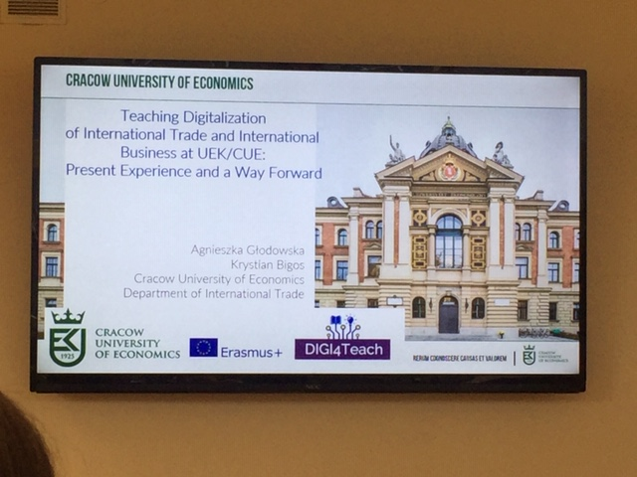
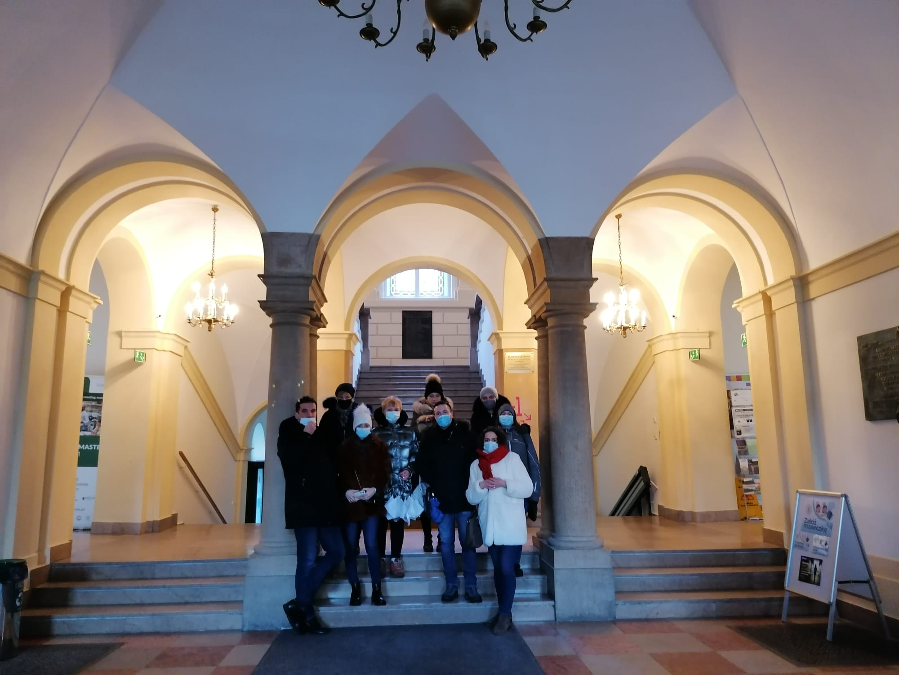
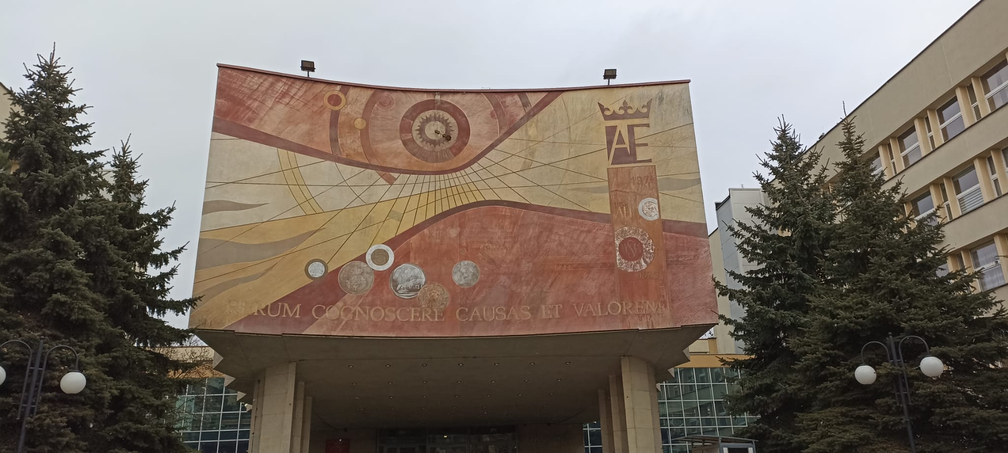
Organizator ovog susreta bio je

Slide 4
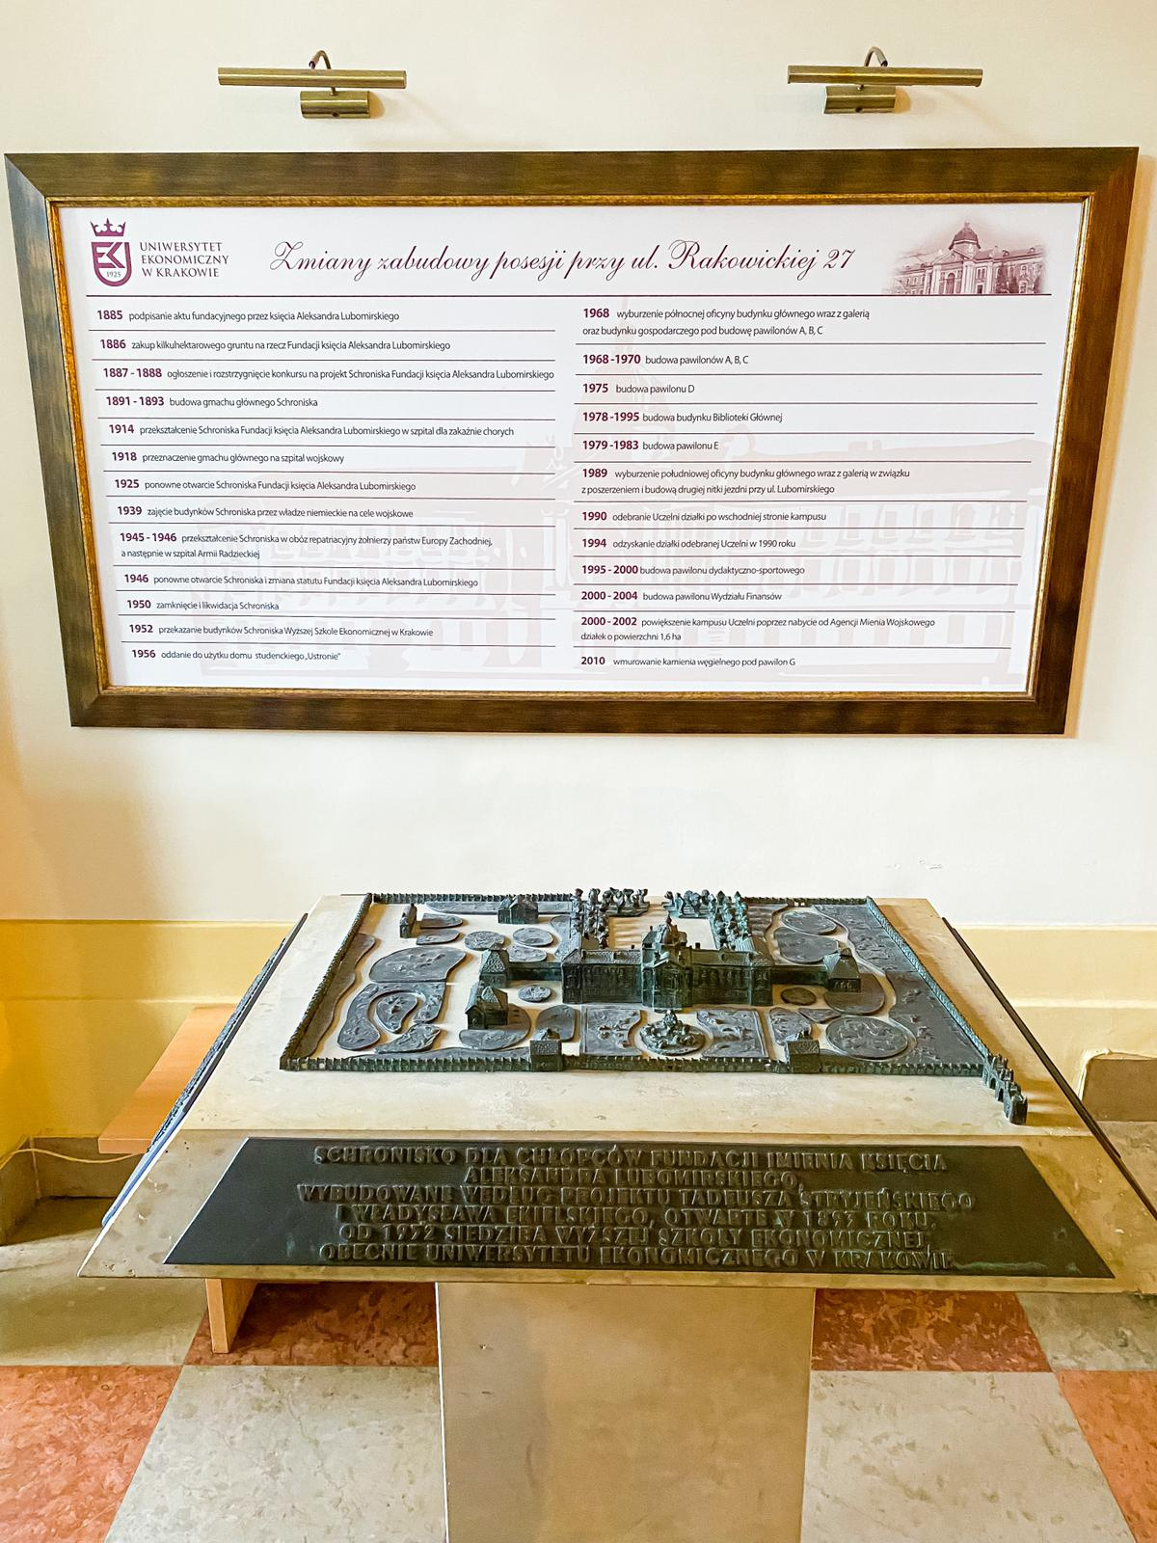
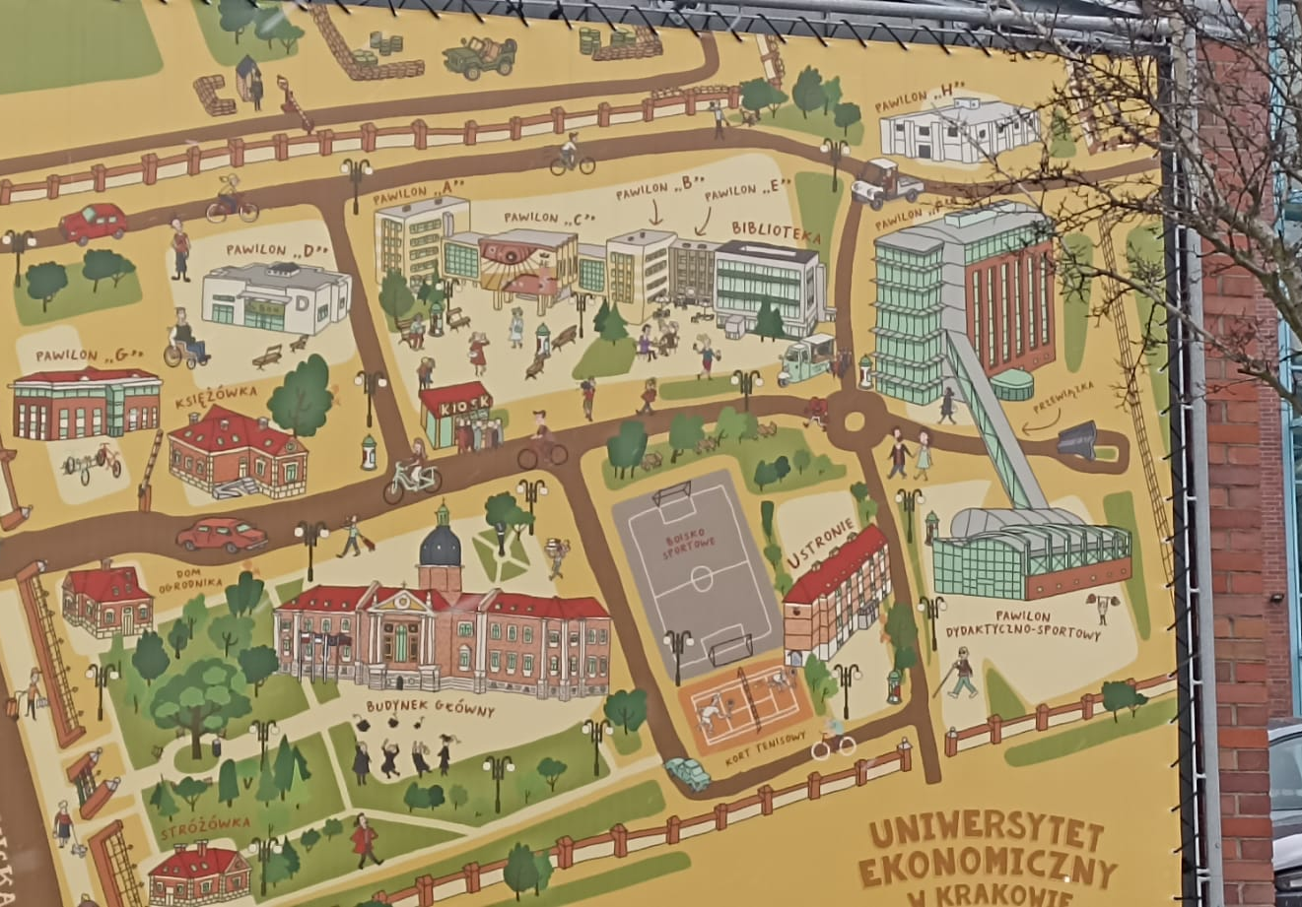
O sveučilištu https://www.youtube.com/watch?v=u56XxCQ2lYQ

Slide 5
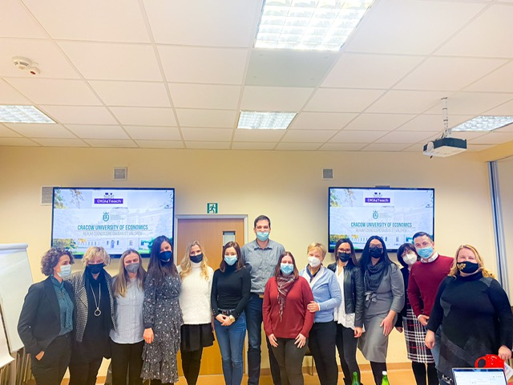
Sudionici susreta su bili
https://docs.google.com/document/d/1prMhFHMbWnKXPtCJpfzCMzlHsBaeLrS_/edit

Slide 6
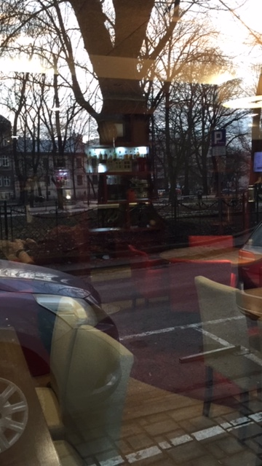
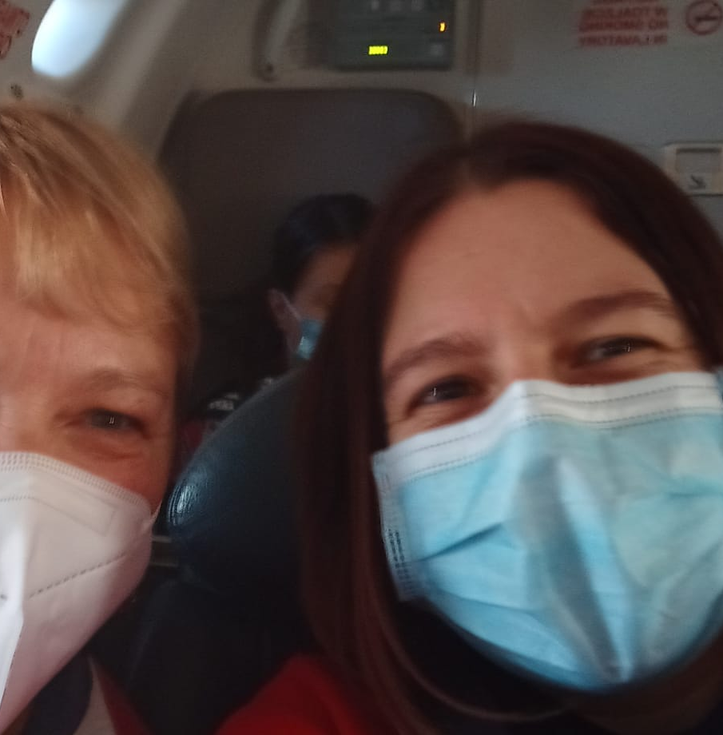
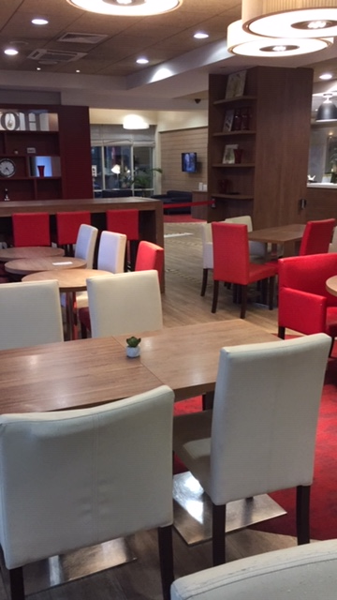
Dobivene su upute od organizatora - i mi krenuli...
Prijevoz avionom
Smještaj je bio u centru Krakowa a predavanja i radionice su se održavale na fakultetu, koji je bio udaljen 15 minuta pješke

Slide 7
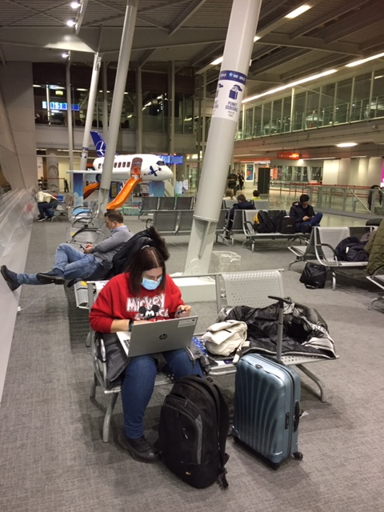
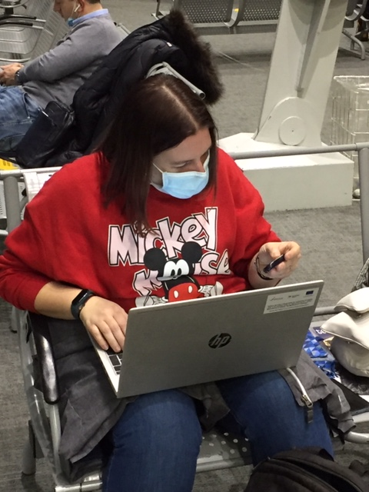
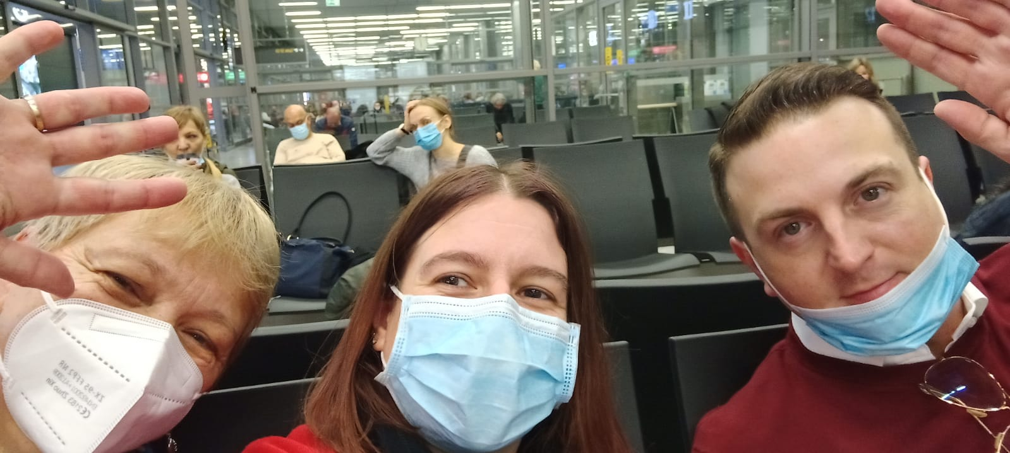
Radilo se u zraku, na zemlji

Slide 8
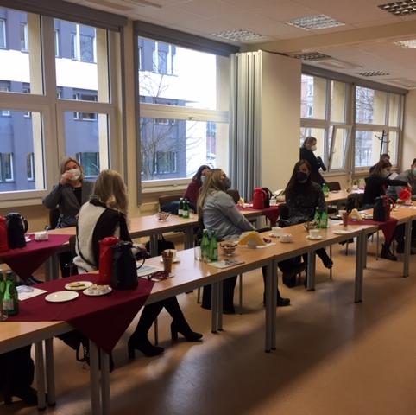
Cijeli fakultet je bio on line,
uslijed covid faktora
Mi smo imali učionicu/ radionicu, uz propisane mjere zaštite

Slide 9
Time table
predavanja i radionice su se odvijale točno prema rasporedu
na engleskom jeziku
predavači su bili i s fakulteta i/ ili njihovi suradnici-asistenti
s instituta ekonomije, demografije

Slide 10
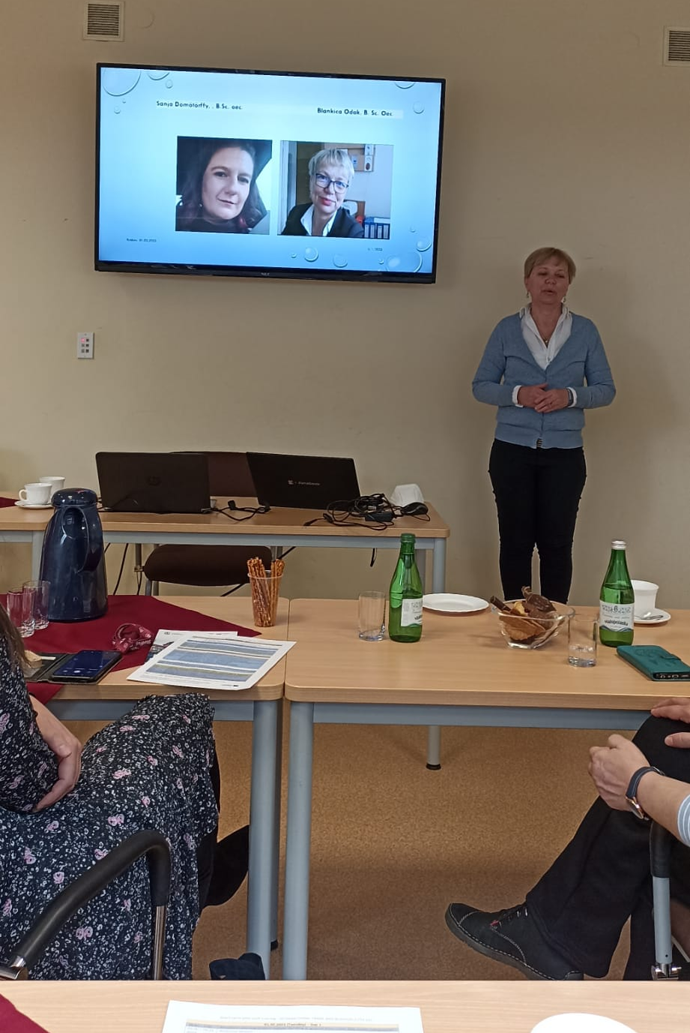
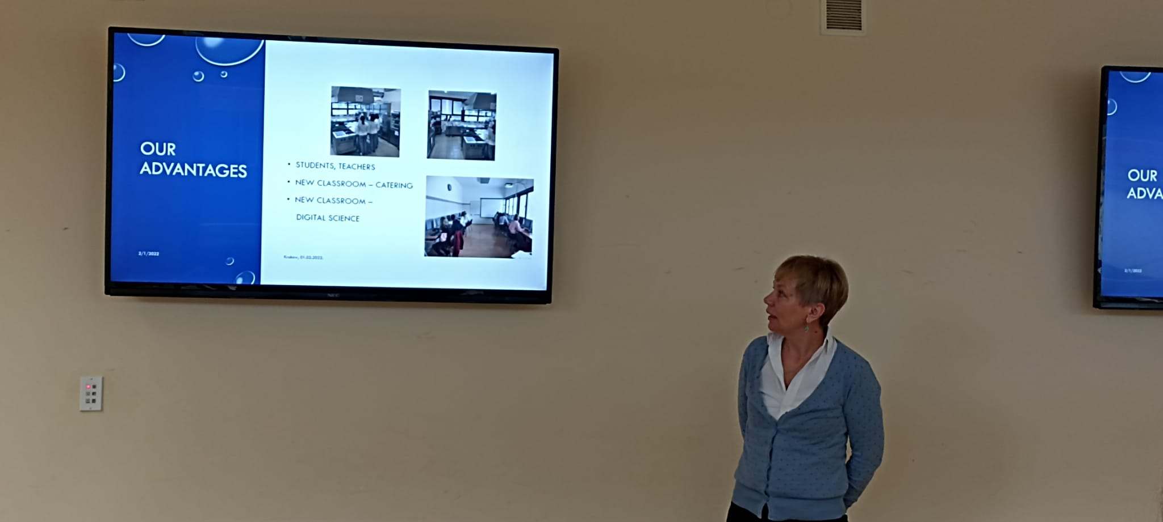
Predstavili smo našu školu, nas, naše prednosti i ambicije

Slide 11
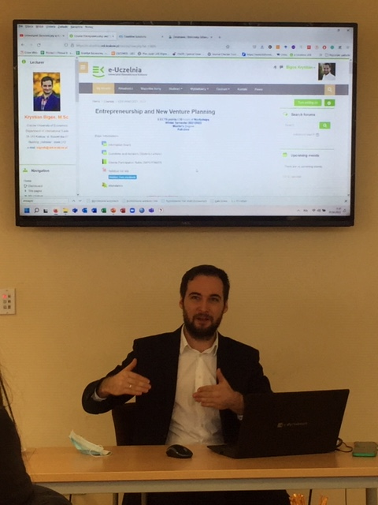
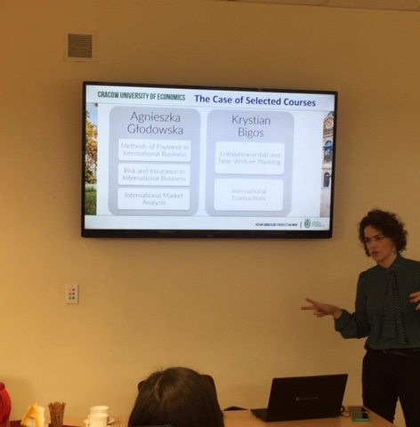
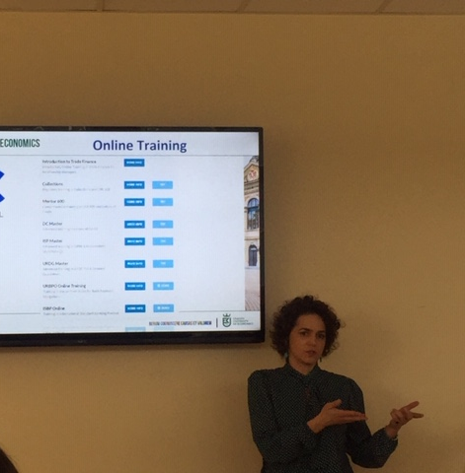
Vrlo ljubazni I gostoljubivi domaćini

Slide 12
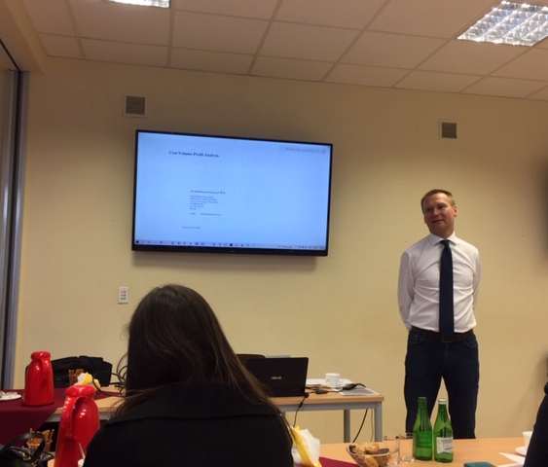
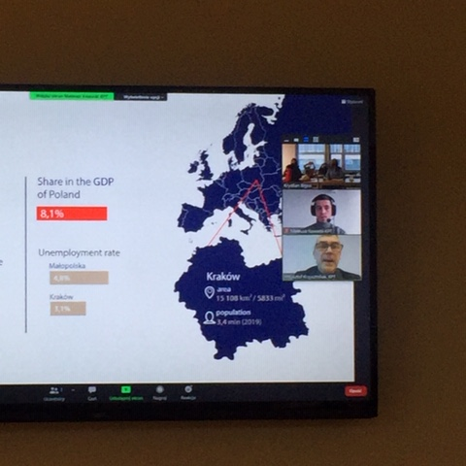
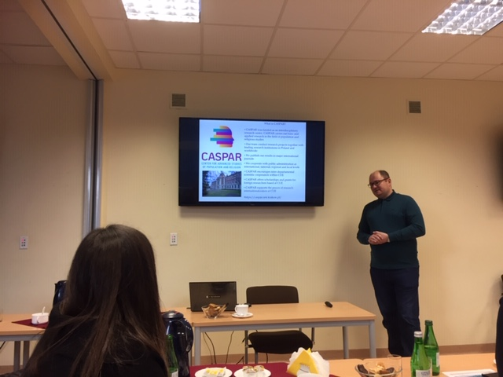
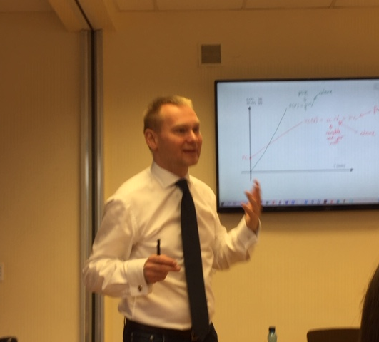
Vrlo zanimljiva I raznovrsna tematika

Slide 13
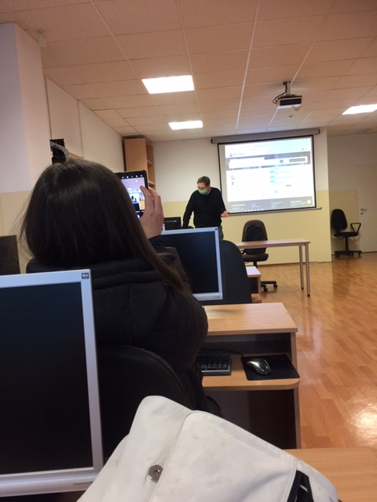
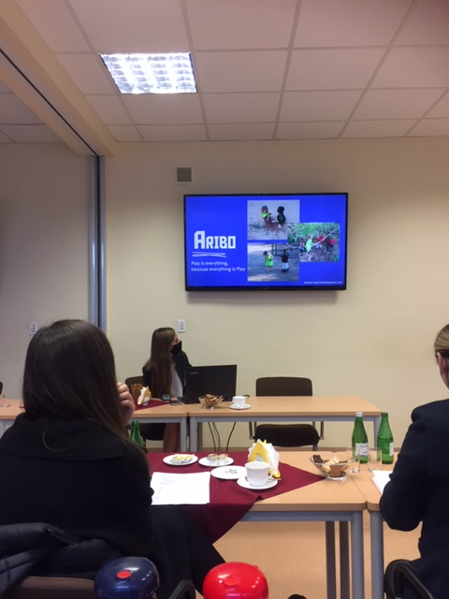
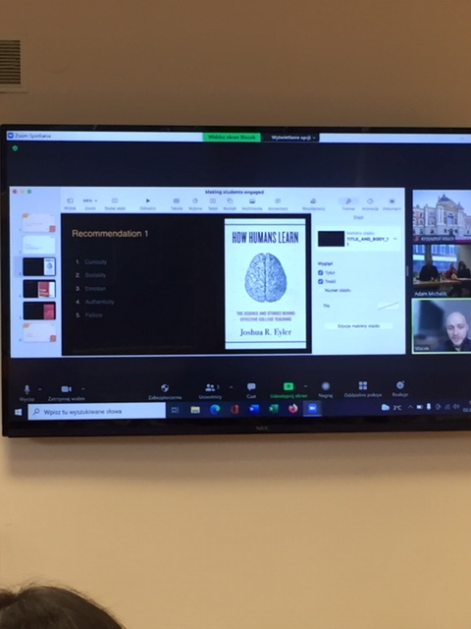
Posjetili njihovu knjižnicu i bazu podataka pokazali nam modele gamifikacije

Slide 14
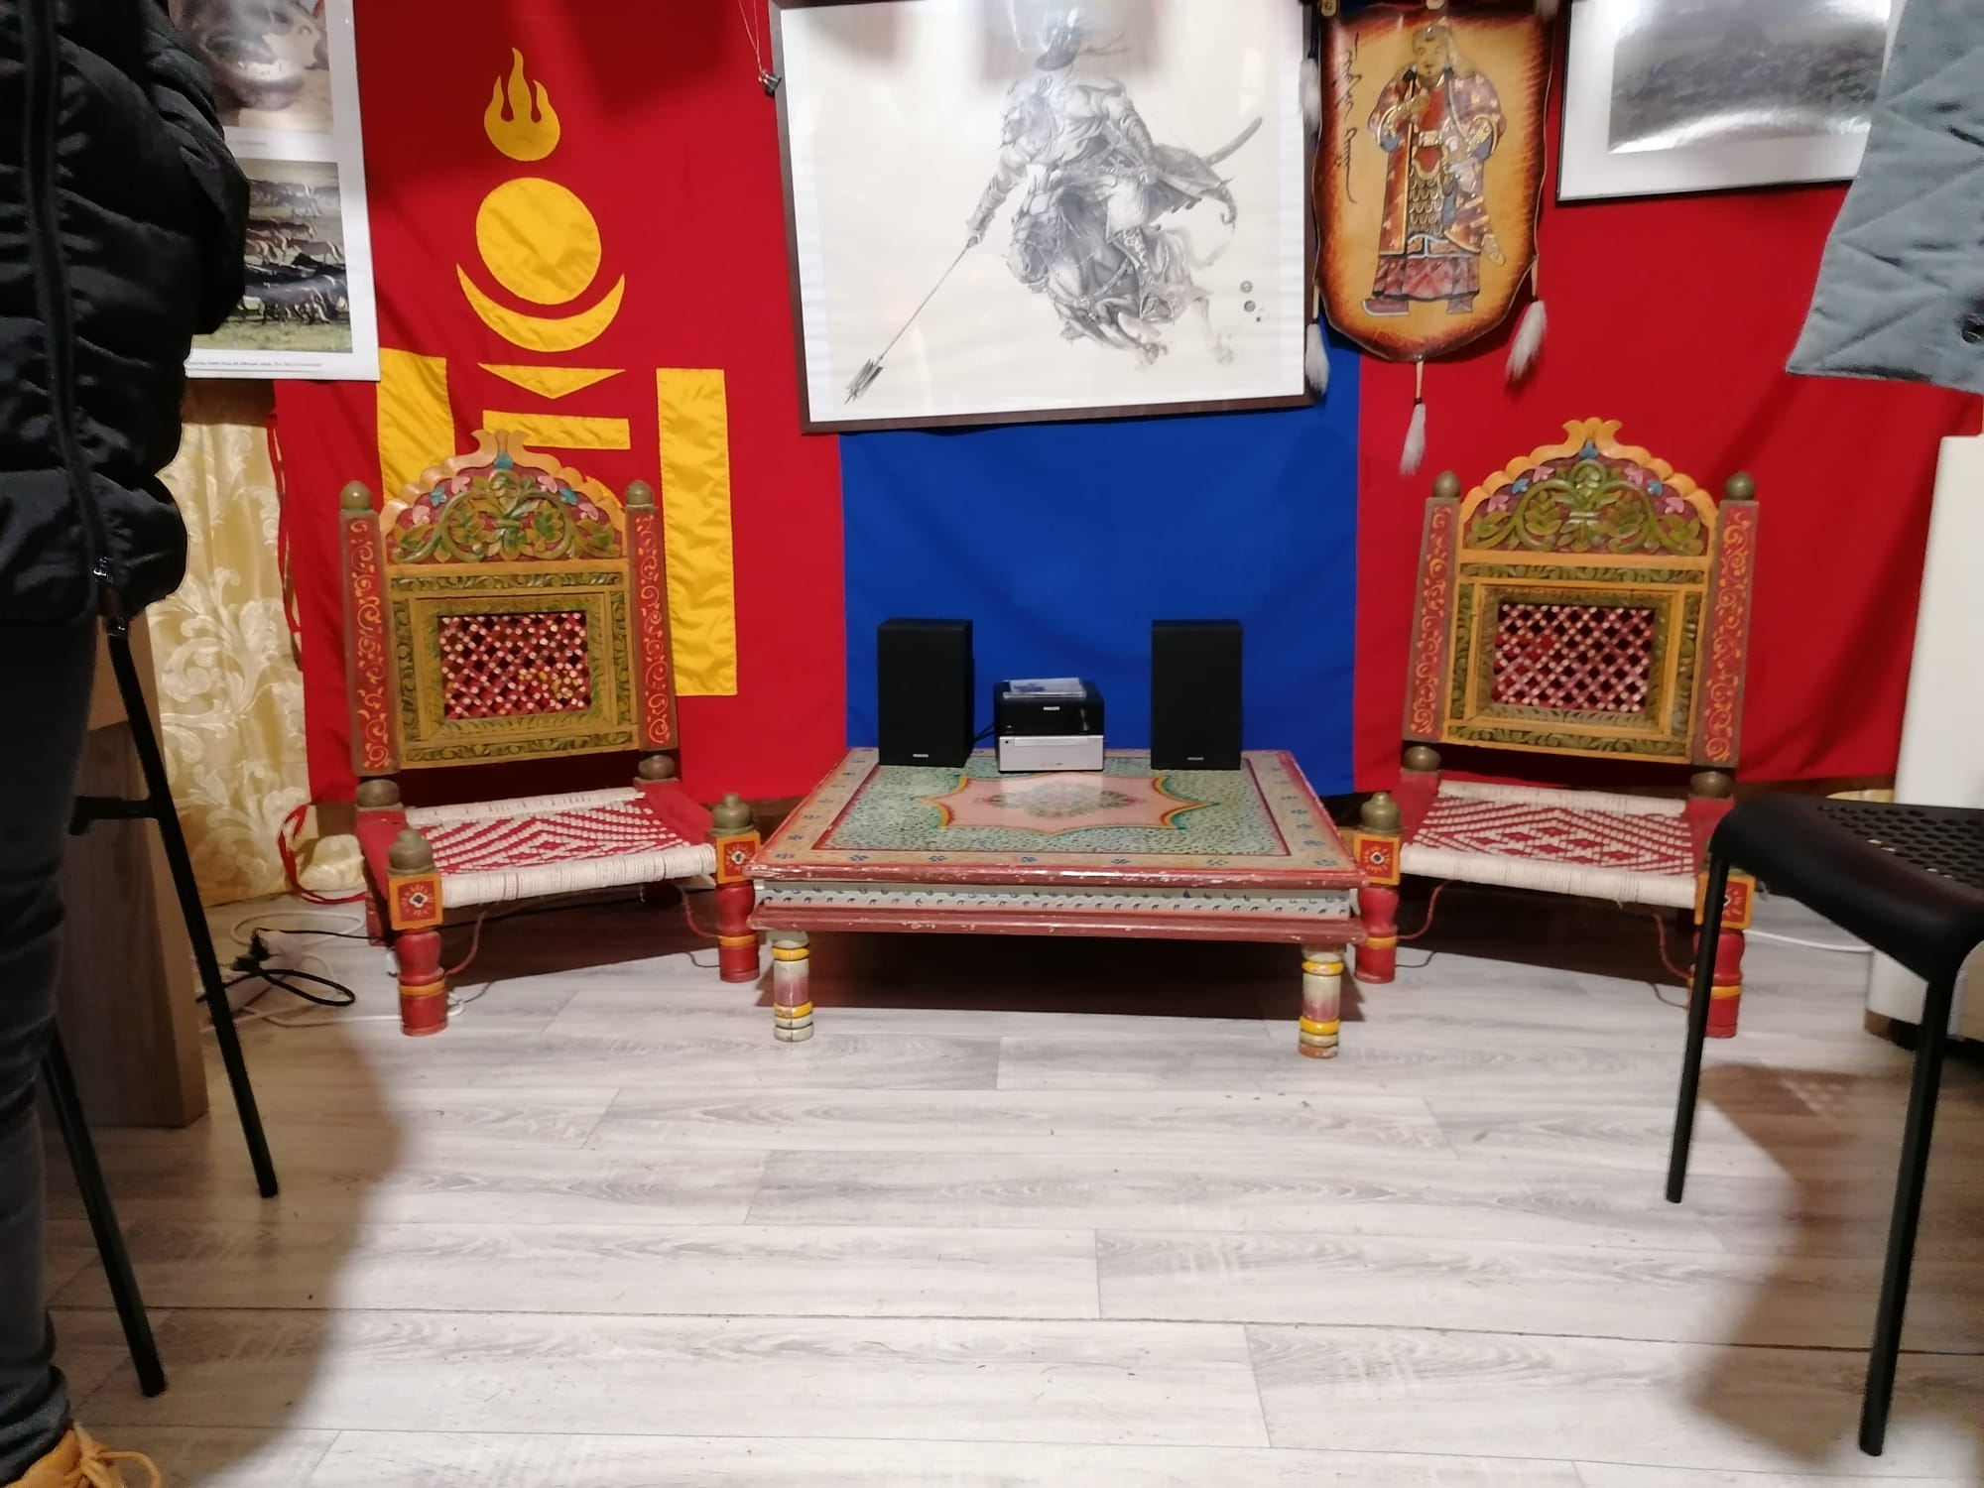
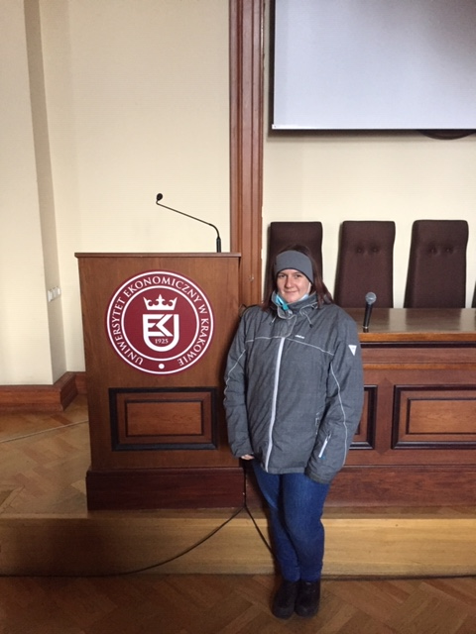
Posjetili smo glavnu zgradu sa svečanom halom originalnu JURTU u središtu kampusa

Slide 15
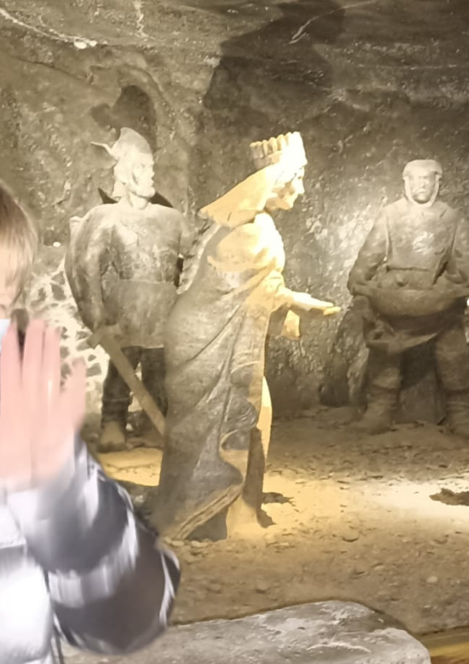
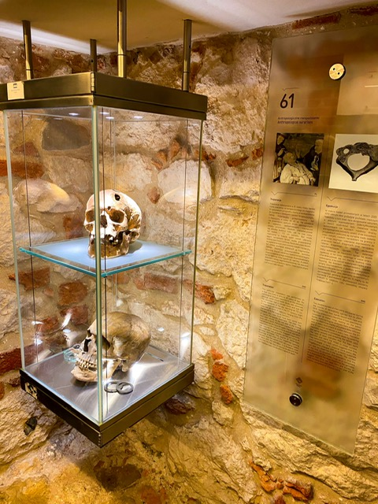
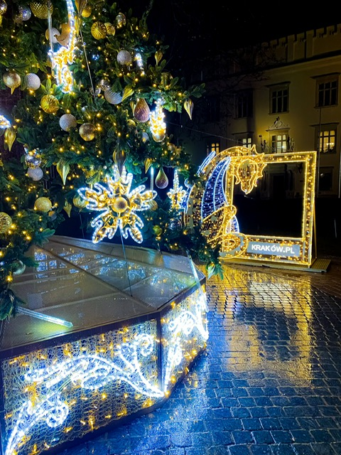
Muzej povijesti grada Krakowa

Slide 16
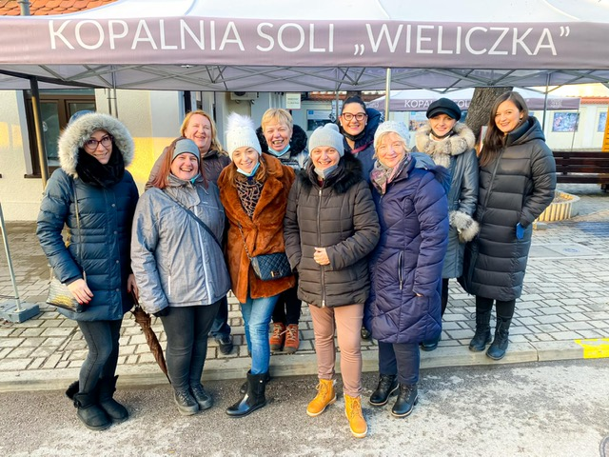

Slide 17
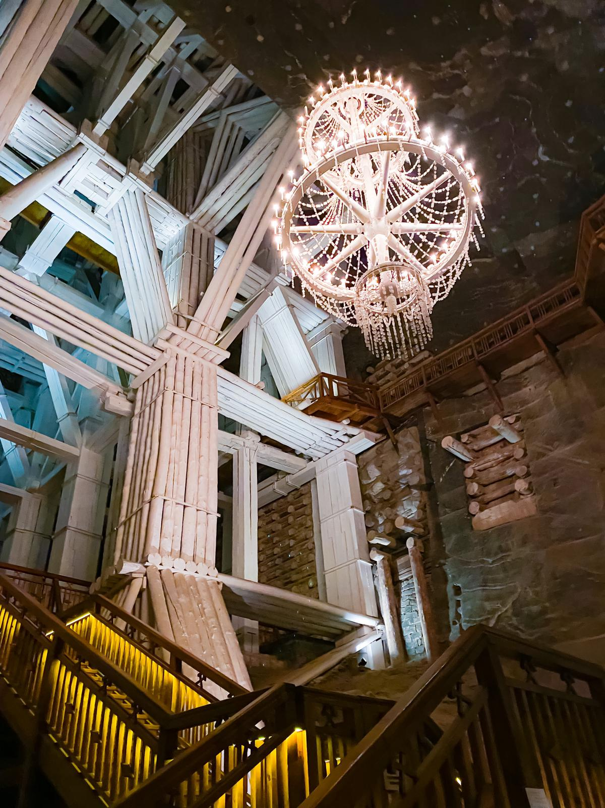
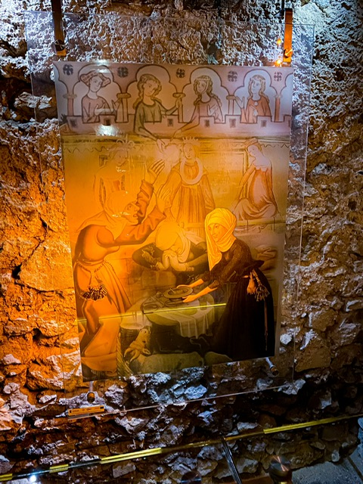
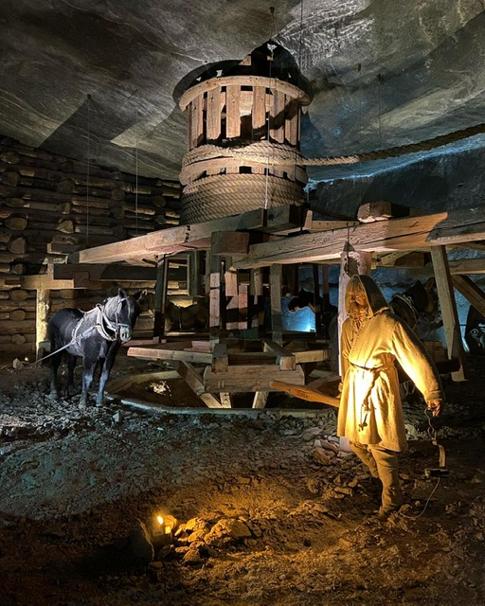
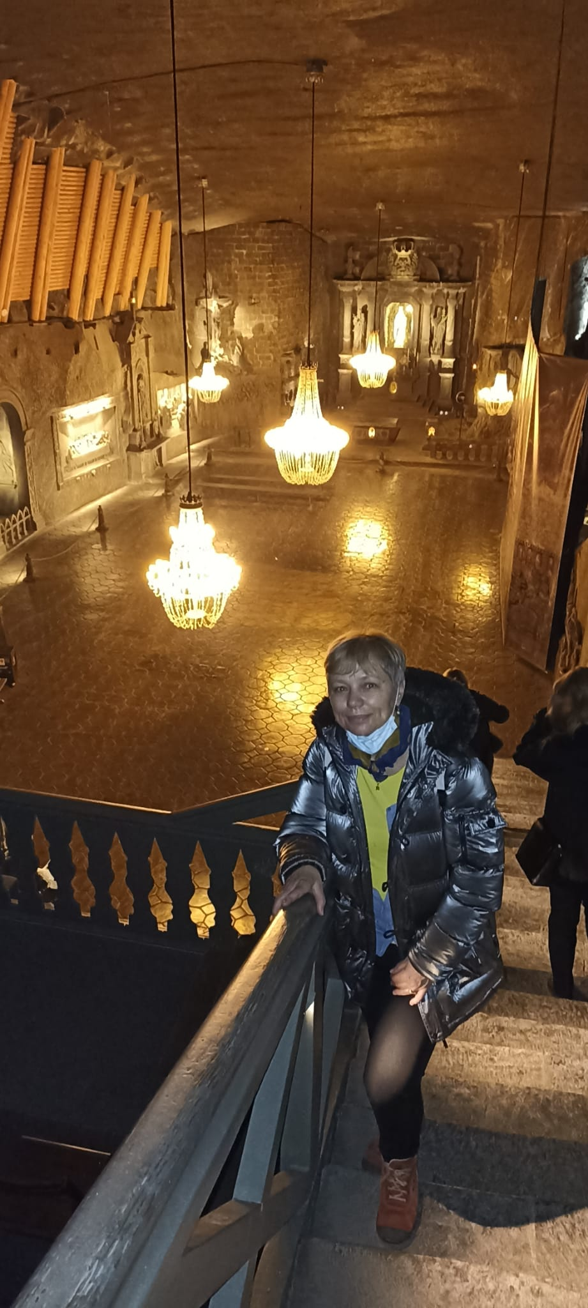
Rudnik soli Wieliczka

Slide 18
Zaključak naši benefiti
posjetili Univerzitet ekonomije u Krakowu
upoznali drugačiju kultura rada i učenja na fakultetu
dobili drugačije metode poučavanja naročito digitalnim alatima
razgledali i upoznali grad Krakow- grad s 200.000 studenata
nadogradili verbalnu komunikaciju stranim jezikom
podijelili mišljenja, iskustva svojeg rada
družili se, družili se, družili se

Slide 19
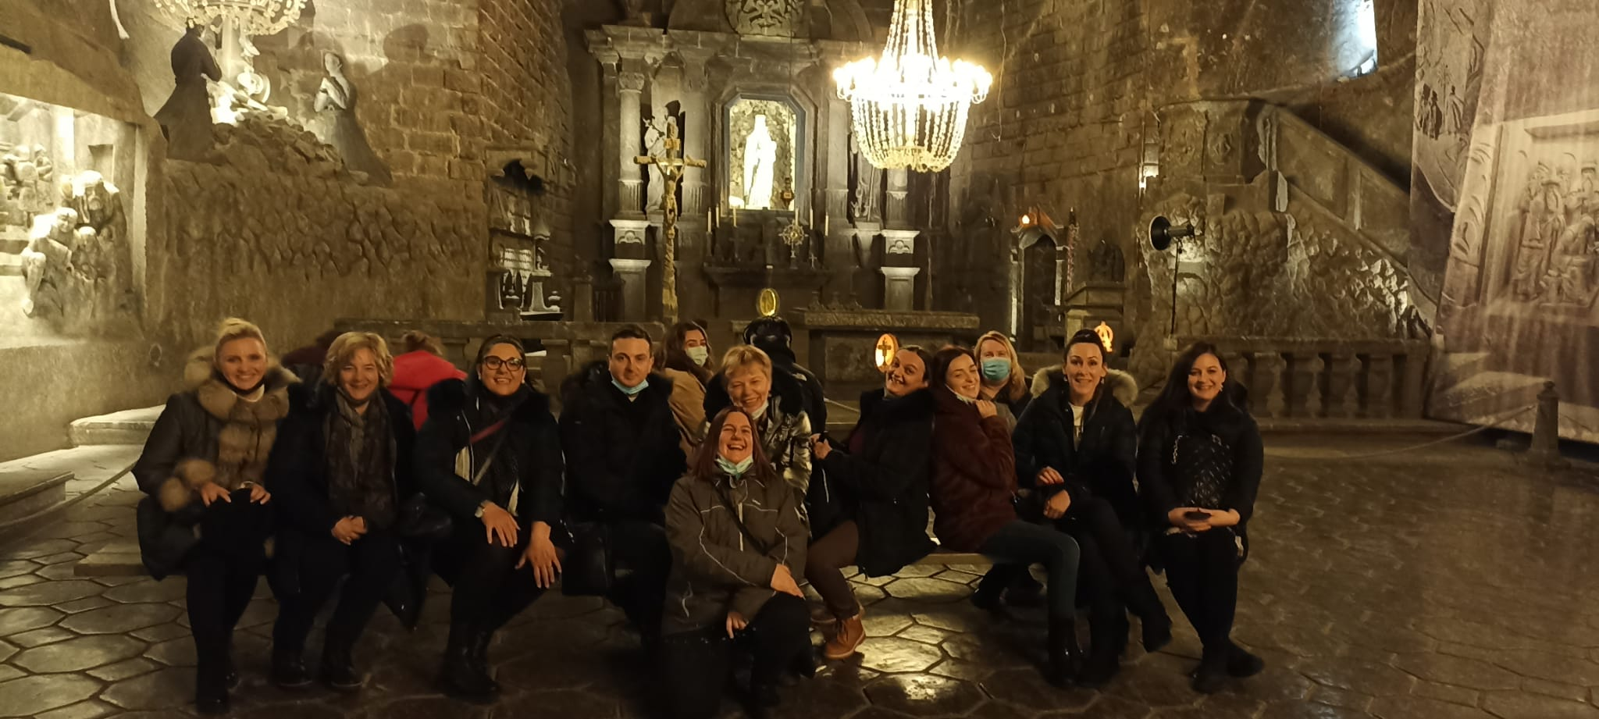
Neprocjenjivi kontakti

Slide 20
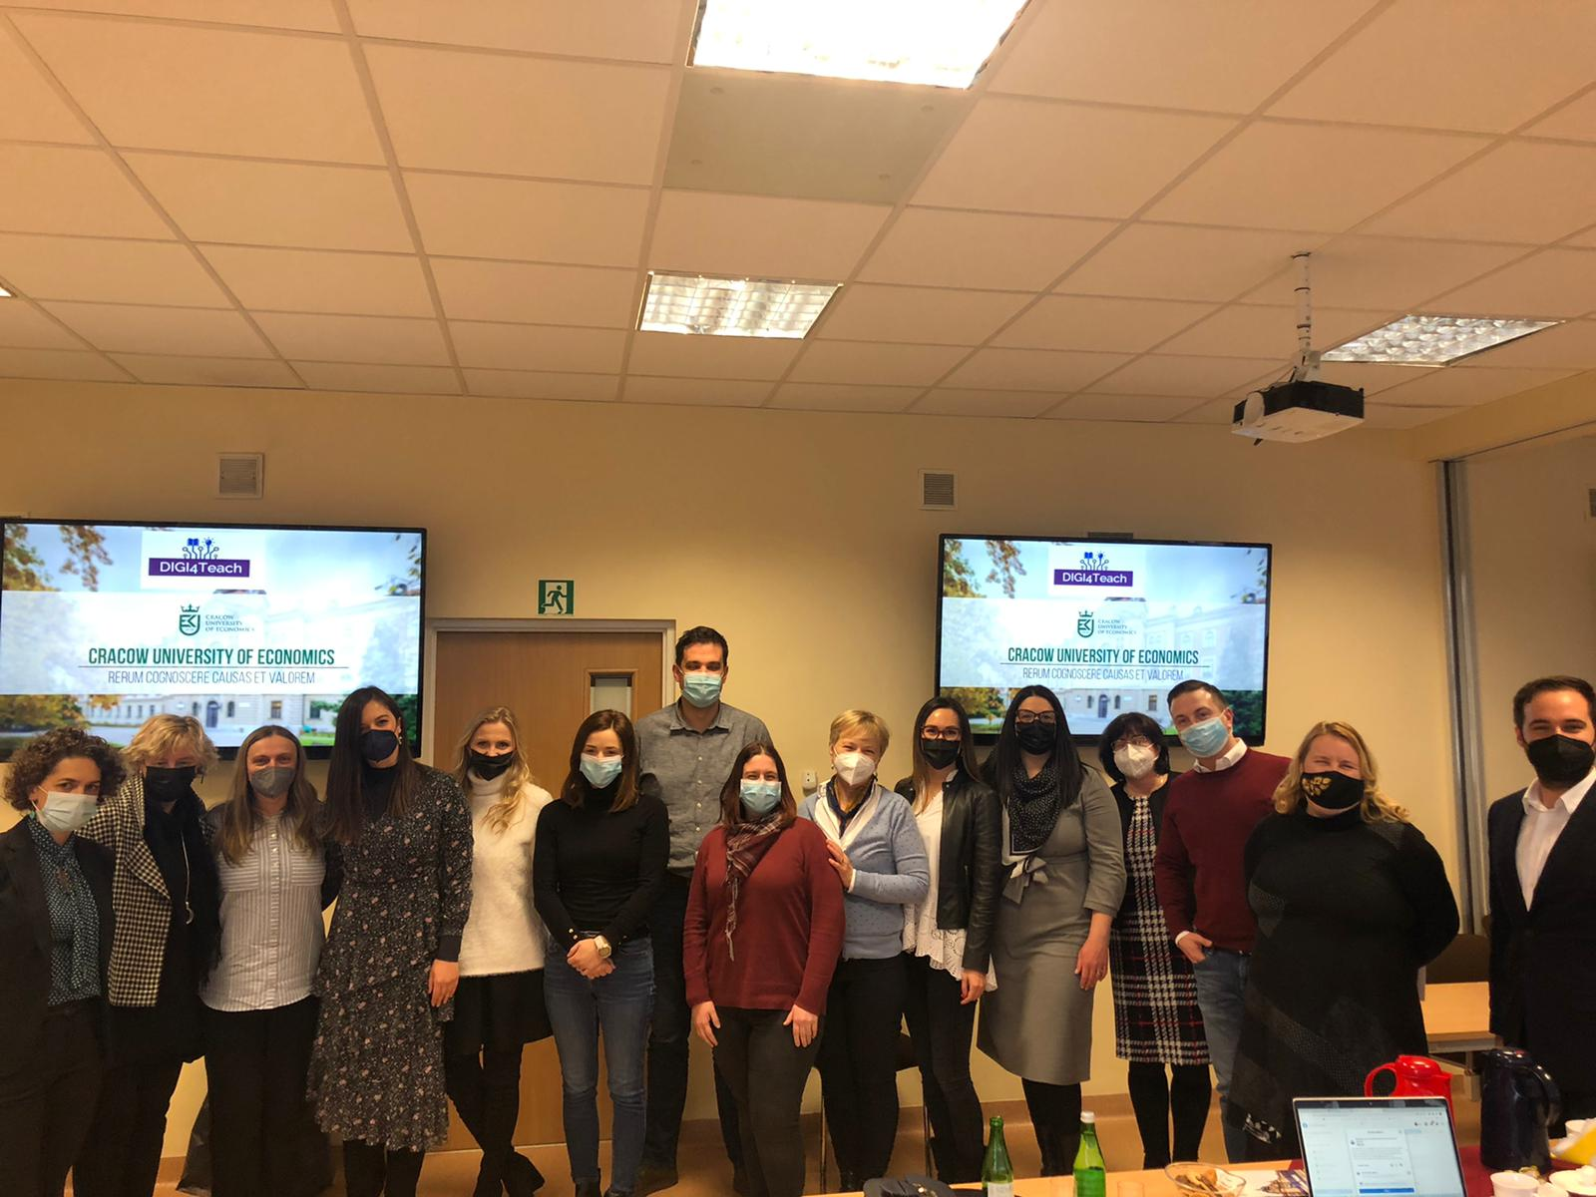

Slide 21
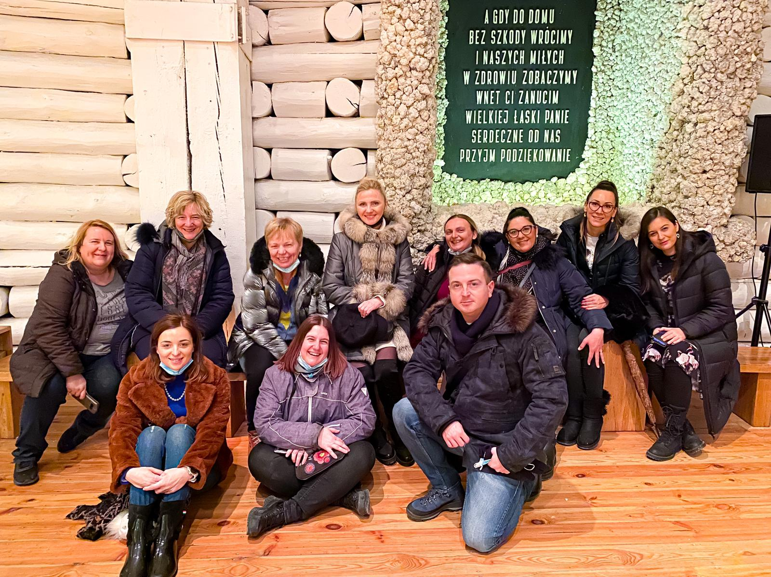

Slide 22
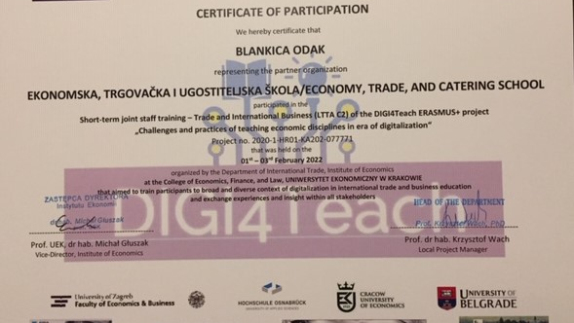

Slide 23
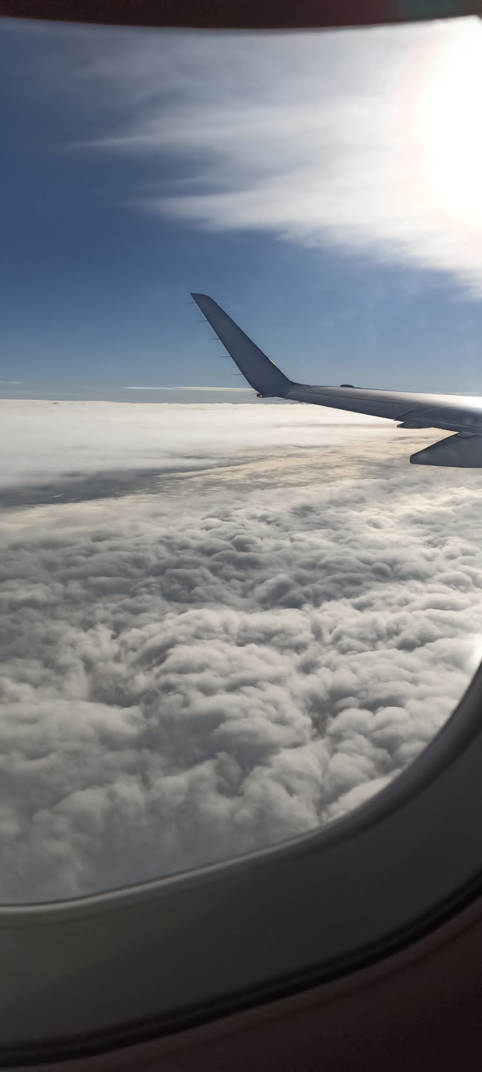
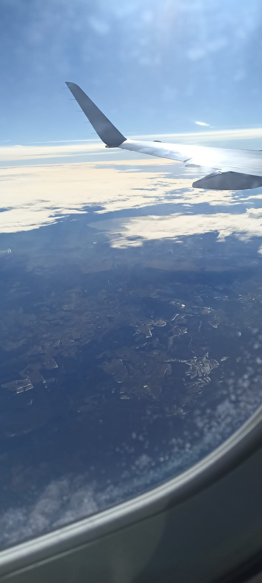
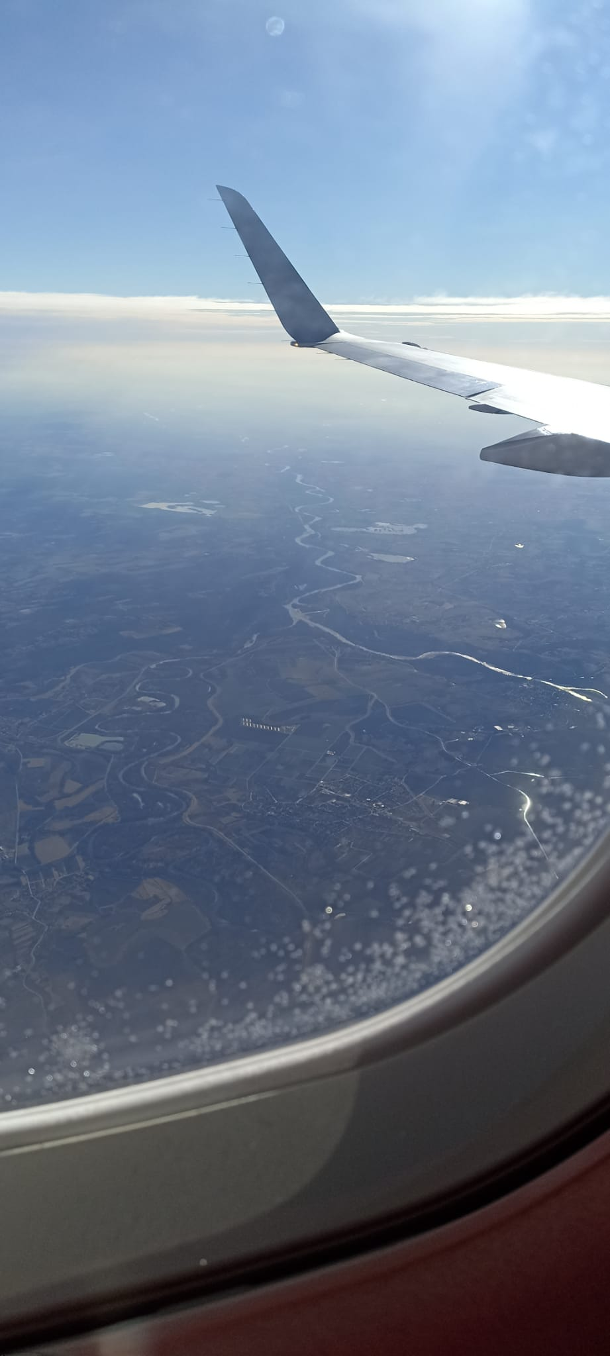
Putujte svijet vas čeka

